Slide 1

Sh00t
Αβράμης Χρήστος

Slide 2
Περιεχόμενα :
Περιγραφη της εφαρμογης
Στοιχεια εφαρμογης
Αναλυση εφαρμογης
Demo
Assets

Slide 3


Slide 4
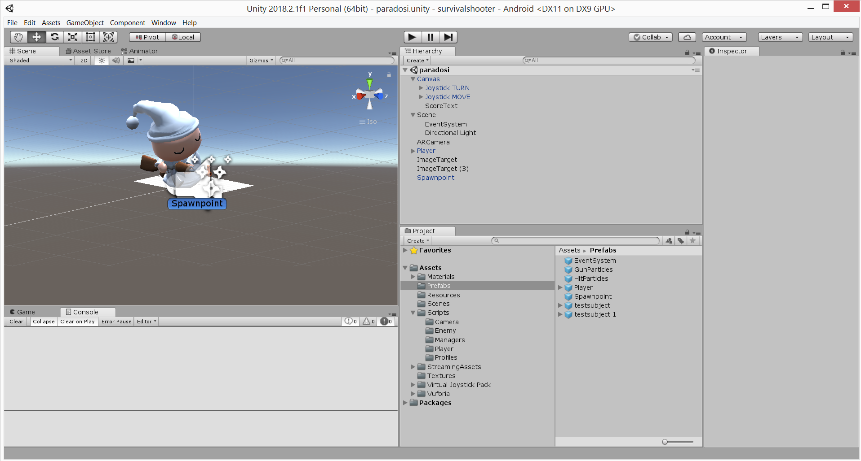

Slide 5
Main Scene :
Η κεντρική σκηνή της εφαρμογής αποτελείται από τα GameObjects:
player
canva
Στοιχεία του vuforia (ARCamera και imageTargets)

Slide 6
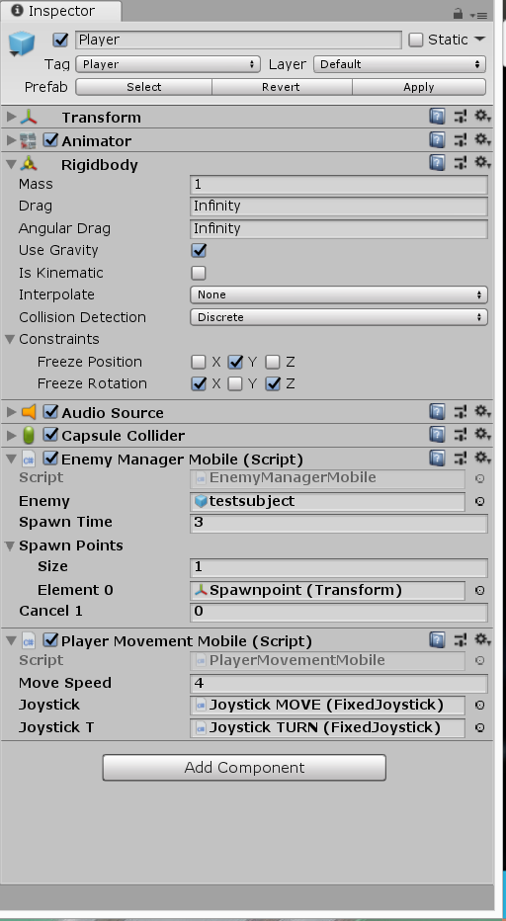
THE PLAYER
Tag : δίνει στο αντικείμενο έναν επιπλέον χαρακτηρισμό
Transform : η θέση του στον κόσμο
Animator : ελέγχει τα animation του player
Audio Source: παίζει την μουσική
Scripts : Enemy Manager and PlayerMovement

Slide 7
Player’s scripts: Enemy Manager
Έχει είσοδο για ένα είδος αντικειμένου το οποίο το δημιουργεί (clone) σε τυχαίες συντεταγμένες ,τις οποίες τις έχει πάρει από τον χρήστη.
SpawnPoint
Περιέχει ένα πεδίο με συντεταγμένες(Transform) και ένα script(location) το οποίο αλλάζει τυχαία την θέση του

Slide 8
Player’s scripts: Player Movement
Επιτρέπει στον παίκτη να μετακινηθεί χρησιμοποιώντας τα Joystick. Αρχικά βρίσκει την μεταβολή στην θέση των μοχλών των joystick και έπειτα ελέγχει αν η μεταβολή δεν είναι μηδενική και ενημερώνει την θέση του Player. Επίσης το Script έχει μια ακομη λειτουργία Creset() που αλλάζει την θέση του player στο κέντρο του χάρτη 0,0,0.

Slide 9
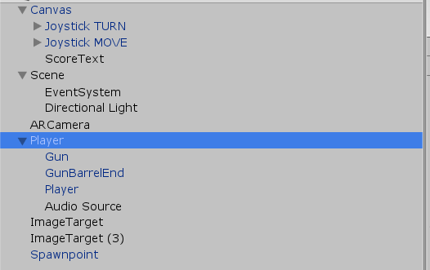
Player’s Children

Slide 10
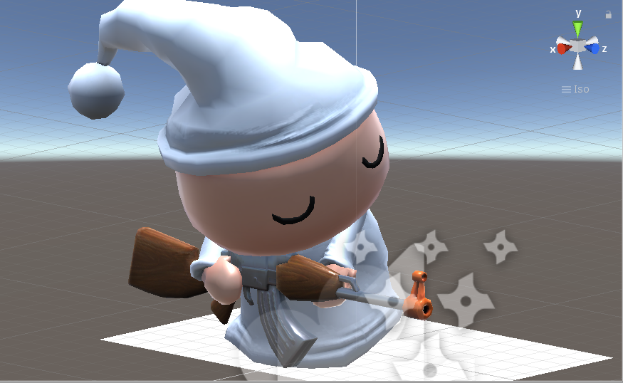
part 1
Gun : περιέχει το mesh του όπλου και την θέση του.
player: περιέχει το mesh για τον Player

Slide 11
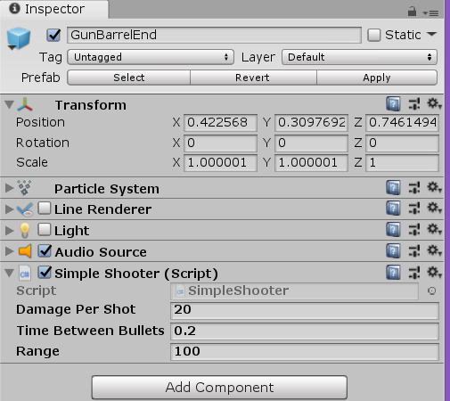
part 2 the Gun Barrel End!
Particle System: δημιουργεί εφέ
Line Renderer: δημιουργεί μια γραμμή η οποία εχει 2 χρησεις ως εφε αλλά και ως τρόπος εντοπισμού αντικειμένων.
Audio source : pew pew pew
Script: Simple Shooter

Slide 12
part 2 the Gun Barrel End!
Particle System: δημιουργεί εφέ
Line Renderer: δημιουργεί μια γραμμή η οποία εχει 2 χρησεις ως εφε αλλά και ως τρόπος εντοπισμού αντικειμένων.
Audio source : pew pew pew
Script: Simple Shooter

Slide 13
GUnB.E. scripts: simple Shooter
Όταν ενεργοποιηθεί δημιουργεί μια ακτίνα (Raycast) απο την αρχή του όπλου μέχρι το range ,με τον line renderer ,η οποία εντοπίζει αντικείμενα.
ΑΝ βρεθει ο στοχος τοτε καλεί την μέθοδο takedmg του στόχου.

Slide 14
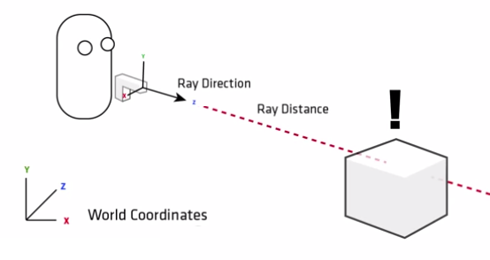
part 2 the Gun Barrel End!
Particle System: δημιουργεί εφέ
Line Renderer: δημιουργεί μια γραμμή η οποία εχει 2 χρησεις ως εφε αλλά και ως τρόπος εντοπισμού αντικειμένων.
Audio source : pew pew pew
Script: Simple Shooter

Slide 15
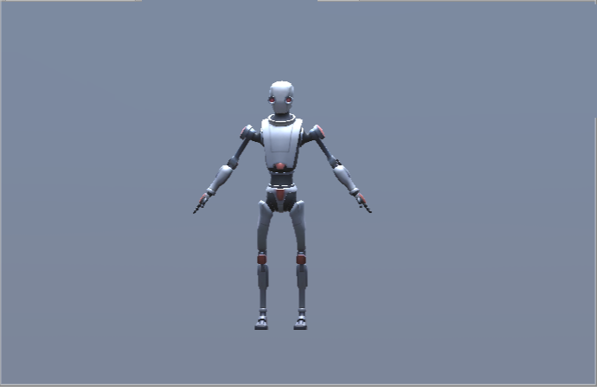
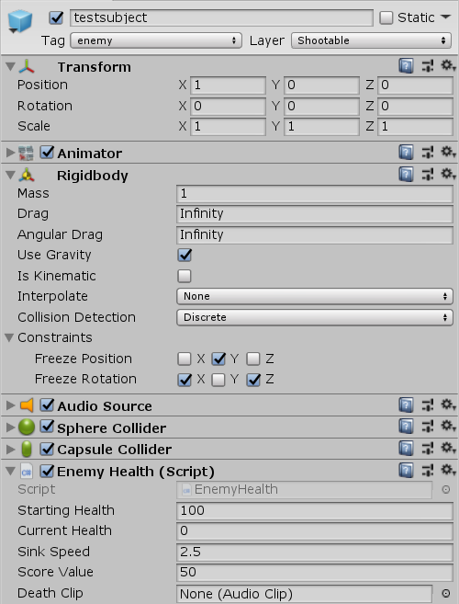
ENEMY -->

Slide 16
ENEMY SCript : EnemyHealth
Περιέχει αναφορές για την ζωή του στόχου και για τους πόντους που αξίζει το συγκεκριμένο script περιέχει την μεθοδο takedmg η οποια οριζει την ζωή του αν φτάσει στο 0 τοτε ενεργοποιεί ένα εφέ έκρηξης και μετά από λίγο διαγράφει το αντικείμενο

Slide 17
Canvas
TExt Scripts : ScoreManager
Είναι 2D και αποτελεί το User Interface .Περιέχει τα joystick και τους μοχλούς τους και το script TextScore
Φροντίζει για την ενημέρωση του score

Slide 18
Vuforia part
AR CΑMERA: εντοπιζει στόχους στο video μια φυσικής κάμερας.
Image target: (By default) περιέχει μια εικόνα έπειτα που εντοπίζει και αν την βρει εμφανίζει τα παιδιά του αν δεν την βρει τα κρύβει .Ωστοσο στη συγκεκριμένη εφαρμογή βρισκει το αντικείμενο παίκτης με την βοήθεια του TAG και αν δεν εχει εντοπιστει η εικόνα τότε το απενεργοποιεί(μαζί με τα παιδιά του) και καλεί την Creset απο το script player movement .

Slide 19
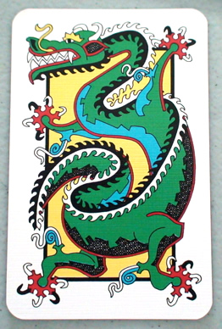

Συμπερασμα:
Sh00t

Slide 20
Assets used
Survival shooter unity tutorial
Virtual Joystick Pack
Realistic Effects Pack v4
Unity Standard Assets

